Slide 1



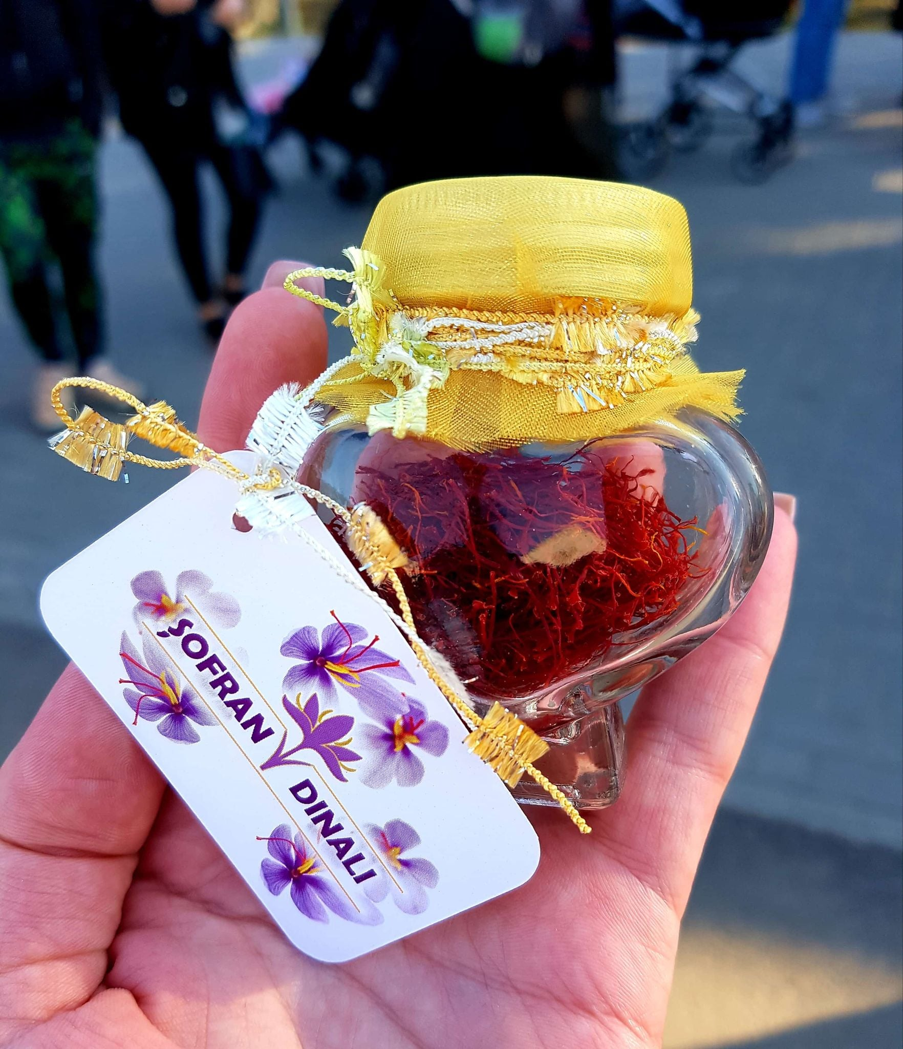

„Dinali Company” - Cultivarea șofranului - “Aurul roșu”
Şofranul, supranumit „aurul roşu”, este cel mai scump condiment din lume, iar de curând, această plantă este cultivată şi în Republica Moldova. În continuare vă prezentăm istoria Dinei Ciocanu, care acum doi ani a lansat o afacere îmbietoare cu șofran.

Slide 2
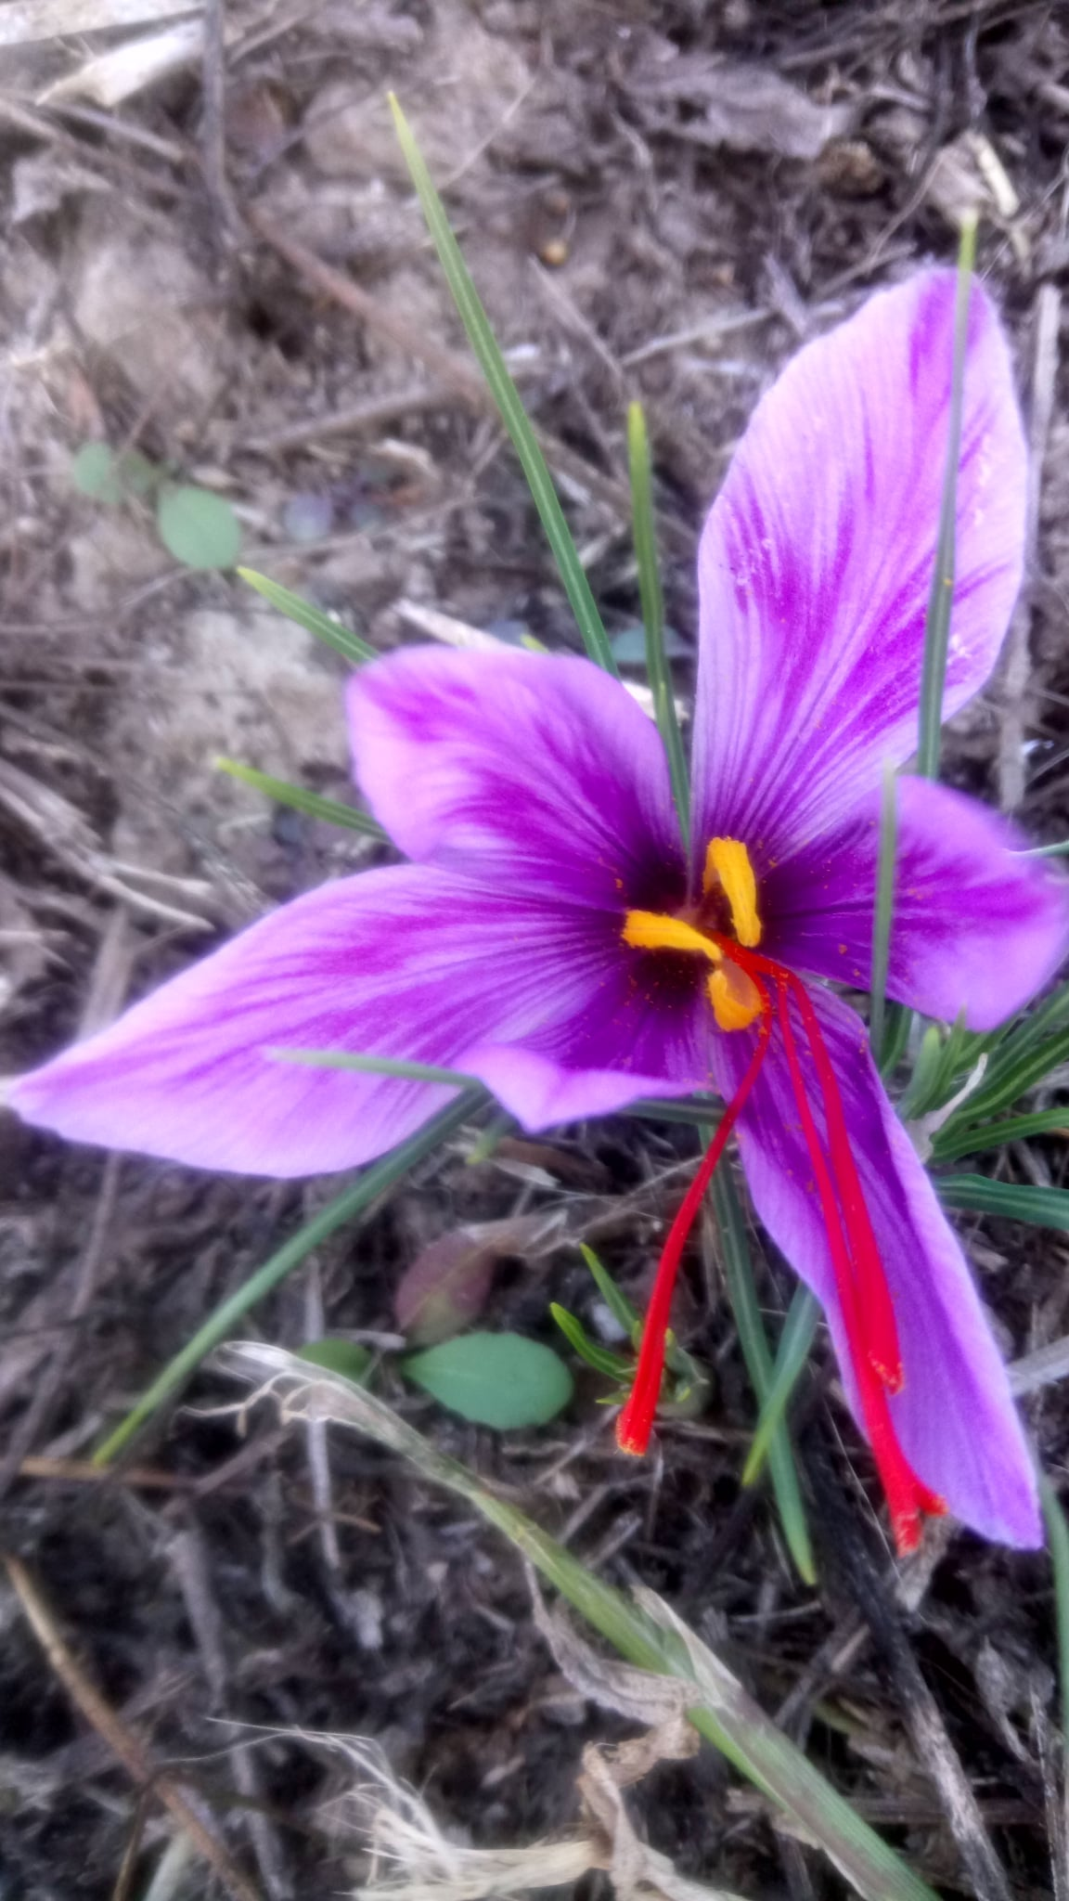
„Dinali Company” - Cultivarea șofranului - “Aurul roșu”
Șofranul Dinali are începutul în anul 2020.
Câmpul cultivat e întins între codrii Călărașilor (la 159 metri față de nivelul mării), pe o suprafață de circa 3000 de metri pătrați.
Bulbii de Crocus Sativus au fost sădiți spre sfârșitul lui august, începutul lui septembrie.
În primele zile ale lui octombrie, au început să înflorească florile. Culesul a durat circa cinci săptămâni.
Produsul este unul biologic, fără folosirea fertilizanți. Astfel, Compania Dinali intenționează să îndeplinească condițiile impuse de milenii față de producerea acestui condiment prețios: și respectă termenii firești de dezvoltare, creștere, înflorire, recoltare.
O atenție aparte o prezintă uscarea stigmatelor. Se face în rolă performantă, cu ventilare, la temperaturi joase, între 35-40 de grade, pe o durată controlată de 30-60 de minute.
Procesul de transformare a stigmatelor proaspete în condiment este un adevărat miracol…

Slide 3
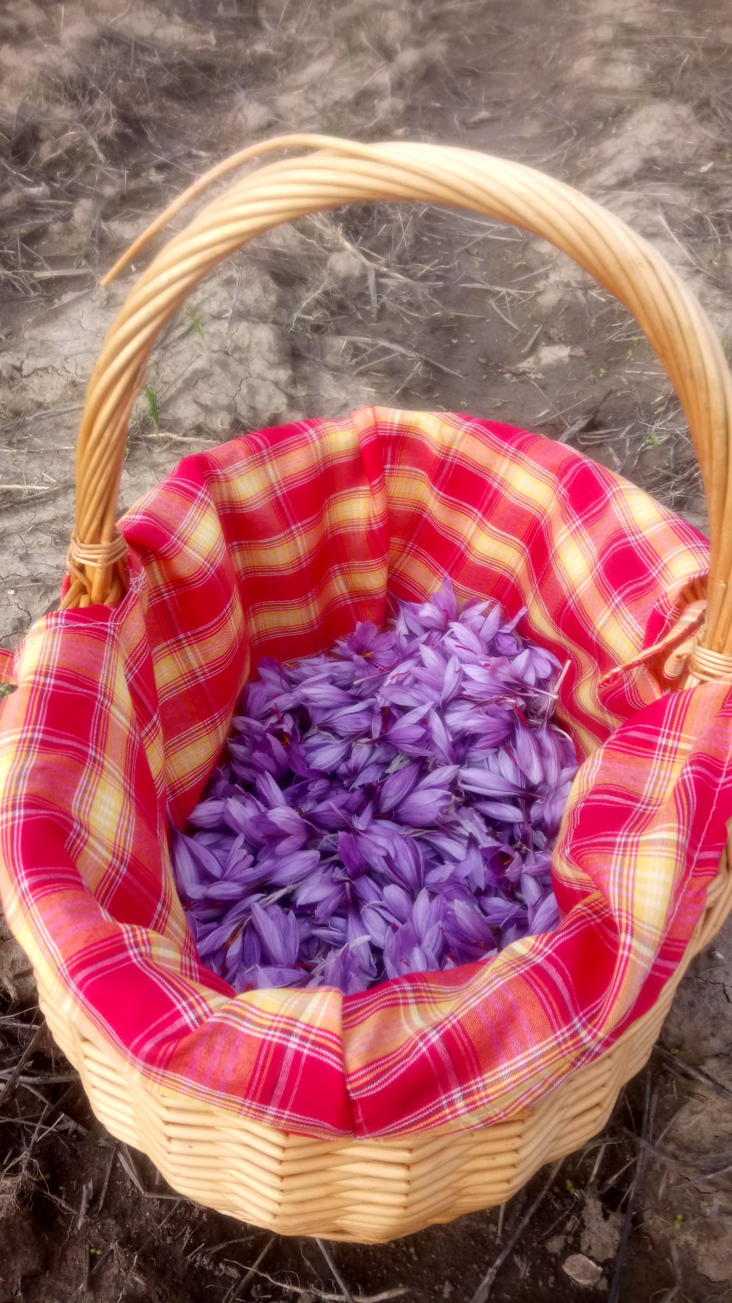
„Dinali Company” - Cultivarea șofranului - “Aurul roșu”
Culesul florilor:
Pentru a se obține cea mai bună calitate și a păstra la maximum mirosul șofranului, floarea trebuie recoltată în zori, înainte ca florile să se deschidă, în acest fel stigmatele nu vor fi atinse de soare.
Florile de șofran constau din șase petale de un frumos violet, care strâng între ele pistilul cu trei stamine, de la care pornesc trei stigmate roșii, subțiri la bază, unde se unesc, și îngroșate la partea externă, asemuindu-se cu o coroniță.
Culesul florilor de șofran este absolut manuală. Vrem să respectăm metoda tradițională de recoltare a șofranului, așa precum au făcut-o primii cultivatori de Crocus Sativus, cu milenii în urmă. Recoltarea manuală e factorul principal care plasează șofranul pe locul său de rege al condimentelor.
Strânsul florilor se desfășoară în primele ore ale dimineții, până ca florile să se fi deschis, pentru a evita influențe nefaste din partea vântului puternic, ploii, grindinei, prafului.Stigmatele se scot dintre petale cu acuratețe, pentru a nu le deteriora.
Perioada de recoltare ține din jumătatea a doua a lunii octombrie până la jumătatea lui noiembrie.
Floarea se rupe cu atenție, și evitând mișcări bruște, pentru a nu dăuna stigmatele roșii. Se depozitează într-un coș împletit de răchită și, când acesta se umple, se duce în camera-laborator, care trebuie să corespundă normelor igienice sanitare prevăzute de lege.
În procesul recoltării, sunt respectate cerințele de producere a condimentului.
În laborator, se desfășoară procesul de separare a stigmatelor roșii.
Acordăm atenția cuvenită condițiilor corespunzătoare siguranței alimentare, pentru a garanta consumatorului o calitate superioară a produsului.

Slide 4
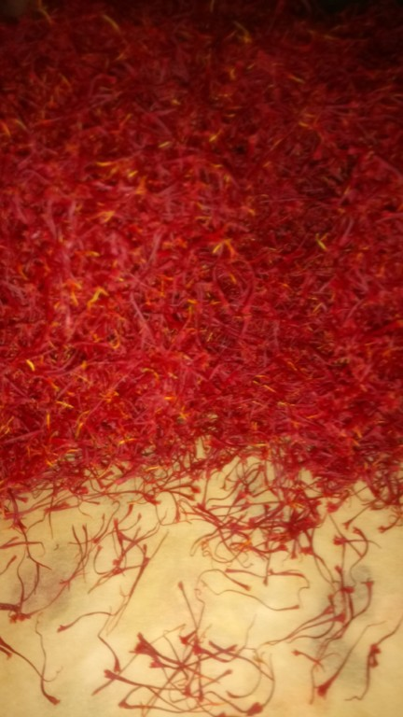
„Dinali Company” - Cultivarea șofranului - “Aurul roșu”
Separarea stigmatelor:
Se face cu ambele mâini. Se înlătură petalele, se taie cu unghiile baza internă a celor trei stigmate, pe porțiunea roșietică, până la partea albă.
Cele trei filamente trebuie să rămână unite. Evitarea firului alb de la bază determină calitatea condimentului.
În procesul de lucru se evită manipularea exagerată a stigmatelor roșii, pentru a nu diminua calitatea prin risipirea polenului. Este poate cel mai dificil proces în prelucrarea șofranului.

Slide 5
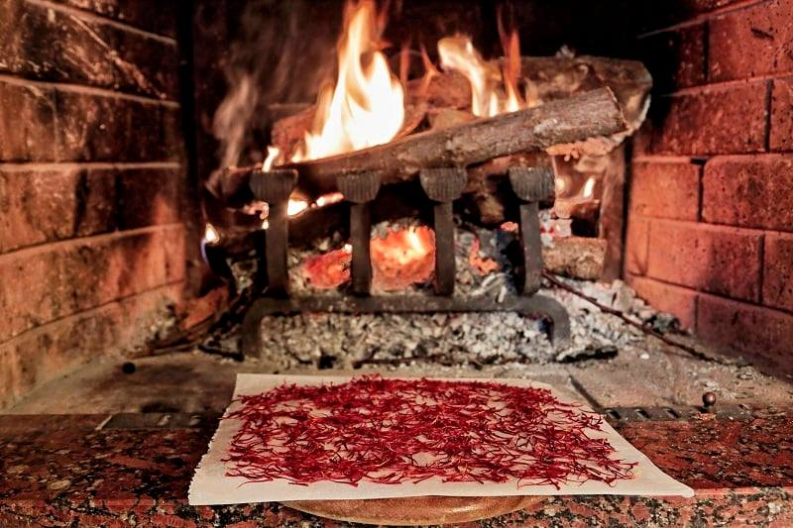
„Dinali Company” - Cultivarea șofranului - “Aurul roșu”
Procesul de uscare a șofranului:
Uscarea șofranului este o fază crucială pentru obținerea unui condiment de înaltă calitate.
METODE DE USCARE A ȘOFRANULUI
LA SOARE. E o tehnică utilizată în țări precum Iranul și Marocul. Dar nu în toate țările producătoare de șofran clima este potrivită pentru uscarea la soare. Șofranul este recoltat în octombrie-noiembrie, și mai rar poate fi uscat la soare. În plus, această uscare dăunează calităților șofranului, datorită efectului luminii și căldurii, multe dintre proprietățile nutriționale și organoleptice pot fi pierdute.
LA JĂRATIC. Conform tradiției italiene, în special pe plantațiile de șofran din Sardinia (San Gavino Monreale) și Abruzzo (platoul Navelli), șofranul se usucă la căldura focului, mai bine zis la jăratic. Este o practică transmisă de la tată la fiu. În Sardinia, uscarea la jăratic este îmbinată cu metoda tradițională a ”feidaturii”: stigmatele sunt tratate cu ulei de măsline în timpul decojirii, este o procedură specifică de producție sardină, dificil de realizat corect. Uscarea într-un cuptor cu lemne sau la căldura tăciunilor este cea mai tradițională tehnică, dar este încă în uz și astăzi și dă rezultate excelente. E un sistem dificil de controlat din cauza temperaturilor în continuă schimbare.
CUPTOR ELECTRIC. O metodă excelentă este utilizarea unui cuptor cu ventilare. Stigmatele trebuie așezate pe hârtie de copt, stabilind o temperatură de 40-50 de grade, timp de douăzeci de minute .
CU USCĂTORUL PROFESIONAL. Uscătorul este un dispozitiv foarte util pentru uscarea șofranului: curenții de aer fierbinte permit uscarea stigmatelor fără a le coace. Este o metodă destul de lentă, dar optimă pentru păstrarea aromei. Se consideră că uscătorul este cea mai bună metodă pentru obținerea unui condiment de înaltă calitate.

Slide 6
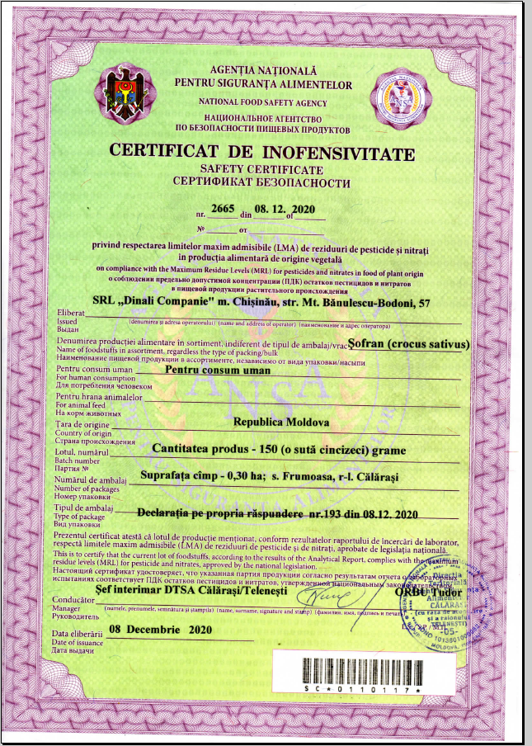
„Dinali Company” - Cultivarea șofranului - “Aurul roșu”
Certificatul de Inofensivitate
eliberat de
Agenția Națională pentru Siguranța Alimentară

Slide 7
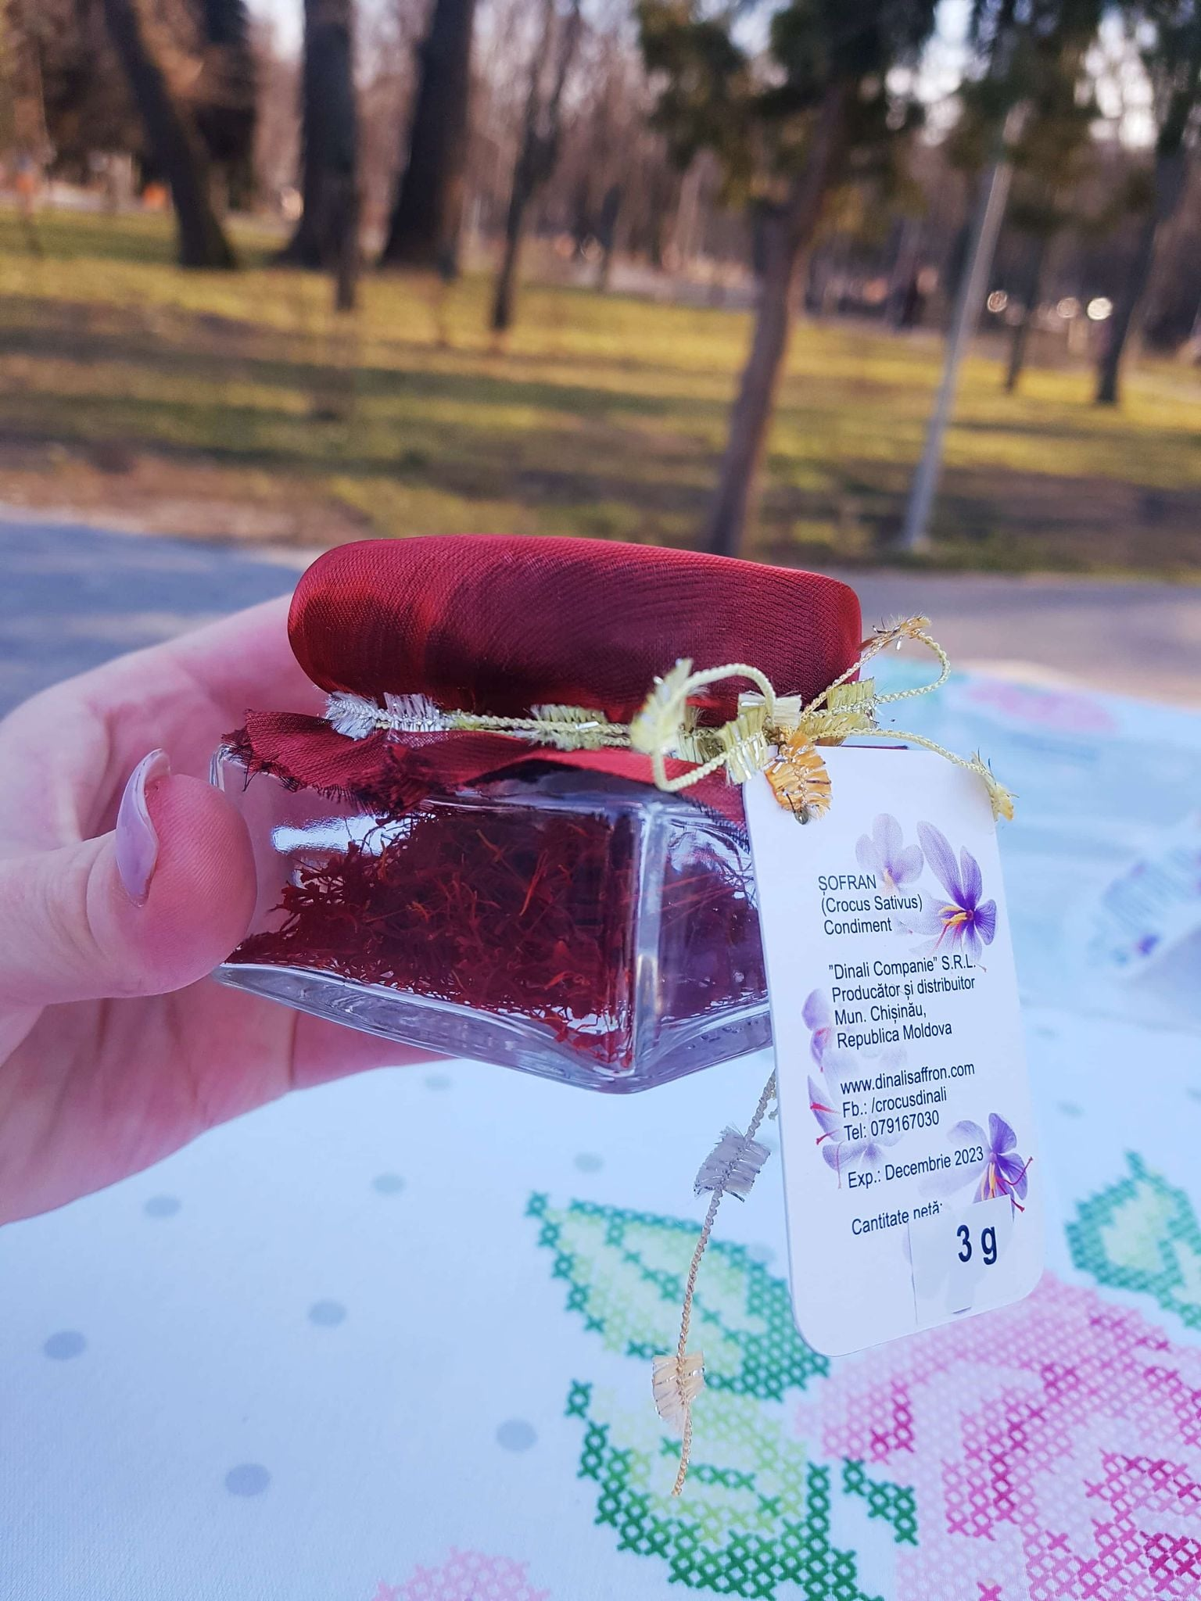
„Dinali Company” - Cultivarea șofranului - “Aurul roșu”
Șofranul Dinali conține trei componenți activi de mare valoare:
Crocina – principiul activ care îi conferă culoarea galbenă clasică și îndeplinește o funcție importantă în organismul omului, protejând celulele și prevenind apariția tumorilor.
Picrocrocina – principiul activ care îi conferă gustul picant-amar.
“Safranalul” – principiul activ care îi conferă parfumul incredibil.
Principalele beneficii ale șofranului: antidepresant, antistres, amplificator de memorie, regulator al aparatului digestiv, accelerator al metabolismului, regulator al aparatului cardiovascular, antiinflamator, antioxidant, afrodiziac, fortificarea părului, îmbunătățirea stării gurii și dinților.

Slide 8
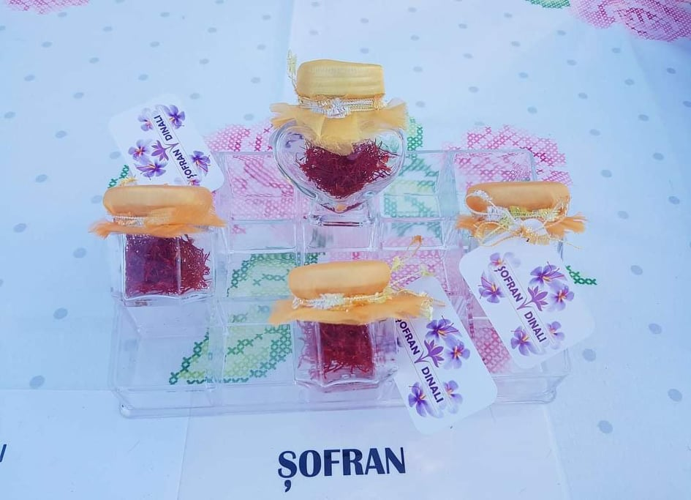
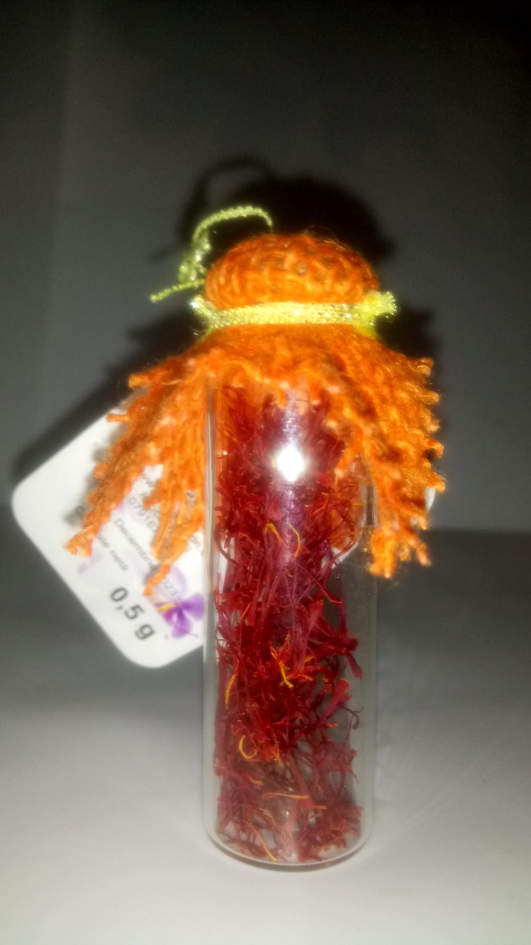
„Dinali Company” - Cultivarea șofranului - “Aurul roșu”

Slide 9
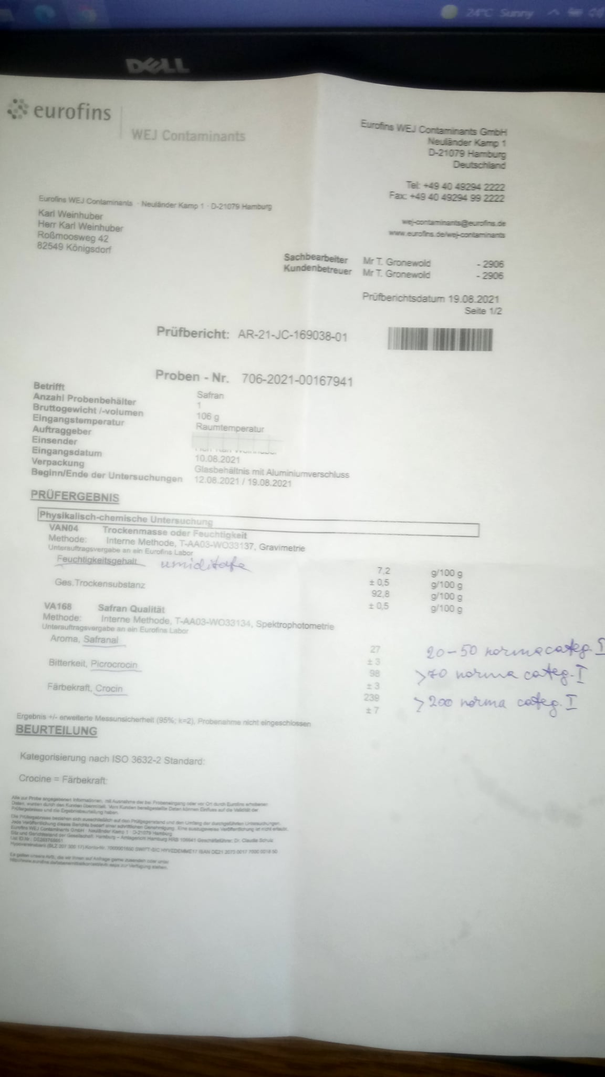
„Dinali Company” - Cultivarea șofranului - “Aurul roșu”
În Moldova, din păcate, nu este implementat standardul ISO3632
Recent, șofranul Dinali, (roada anului 2020), a fost testat la un laborator specializat din Germania pentru efectuarea analizei ISO3632, care reprezintă certificarea europeană cea mai importantă pentru șofran (Crocus Sativus).
Șofranul dinalli este apreciat în urma testării cu rezultatul - CATEGORIA I, cea mai bună !
ISO 3632 vizează următorii indicatori:
Aroma,
Puterea gustului amar al șofranului Picrocrocina (amărâmea),
Culoarea (Crocina).

Slide 10
„Dinali Company” - Cultivarea șofranului - “Aurul roșu”
Denumit ”aurul roșu” poate șor deveni obiectul contrafacerii, și deseori Șofranul comercializat pe piețele internaționale este de calitate inferioară, iar specificațiile referitoare la puritatea produsului nu sunt întotdeauna respectate.
Cum să recunoaștem șofranul adevărat?
Există Standardele ISO care contribuie la combaterea fraudei și ajută la recunoașterea producătorilor de șofran de calitate.
Șofranul este considerat pur când este conform cu cerințele stabilite în standardul ISO 3632 și niciun fel de substanță nu a fost adăugată la produsul natural.
Cele două părți care alcătuiesc acest standard, ISO 3632-1:2011 și ISO 3632-2:2010, specifică metode de încercare pentru diferitele forme sub care se prezintă șofranul uscat – în filamente întregi, tăiate și sub formă de pulbere. Cele două părți sunt utile pentru a analiza calitatea mirosului, forța aromei și puterea de colorare, care conferă șofranului adevărat toate calitățile sale culinare. Ele ajută laboratoarele să determine dacă șofranul este pur sau nu, verificând că nicio substanță străină nu este prezentă în produs. Falsificarea intervine cel mai des la șofranul sub formă de pulbere, întrucât pot fi adăugate mirodenii mai puțin costisitoare pentru creșterea greutății lui. O uscare insuficientă constituie un alt mod de a înșela. Cu cât pulberea este mai umedă, cu atât cântărește mai mult. Iată de ce standardul ajută, de asemenea, la determinarea coeficientului de umiditate. În sfârșit, standardul prezintă recomandări privind ambalarea șofranului, pentru a-l proteja de orice contact din exterior.
Certificarea șofranului în conformitate cu ISO 3632 constituie o garanție a calității șofranului și contribuie la protecția consumatorilor.
Cu părere de rău, în Moldova nu este implementat acest standard,
Mai jos, iată cum arată, de exemplu, un certificat ISO 3632 emis de instituțiile italiene.

Slide 11
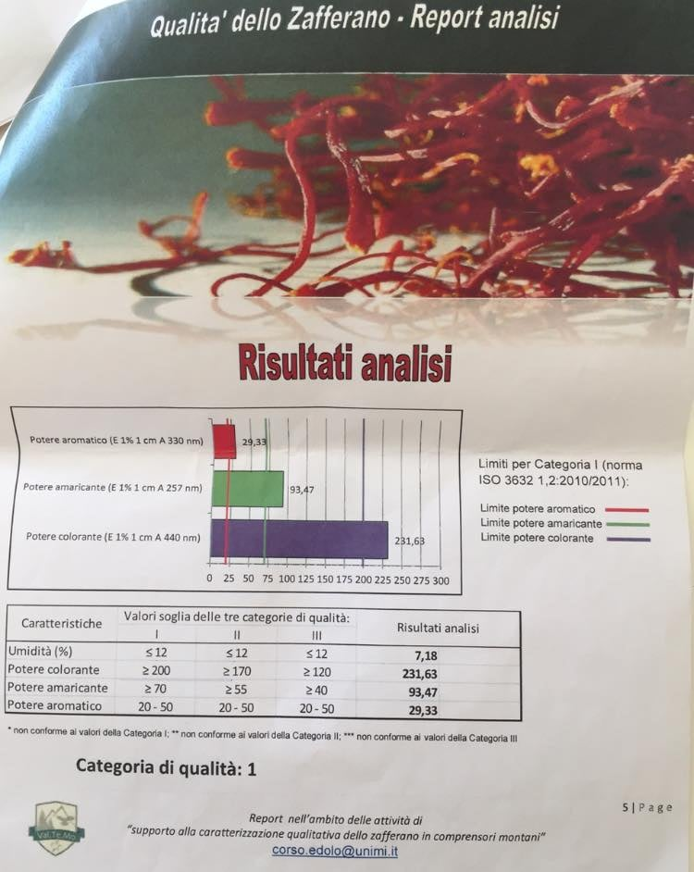
„Dinali Company” - Cultivarea șofranului - “Aurul roșu”

Slide 12
„Dinali Company” - Cultivarea șofranului - “Aurul roșu”
Beneficiile șofranului:
Sursă importantă de antioxidanți.
Previne tulburările sistemului nervos. Pare să aibă efecte benefice în cazul bolii Alzheimer, datorită proprietăților sale de îmbunătățire a memoriei și efectelor antioxidante și antiinflamatorii.
Îmbunătățește starea de spirit, reduce depresia și anxietatea. Stimulează fluxul de sânge spre creier.
Are efect tonic asupra inimii și ajută la regenerarea neuronilor.
Îmbunătățește vederea. Protejează organismul împotriva bolilor bătrâneții, precum ar fi degenerescența maculară și cataracta.
Purificator al sângelui. Favorizează oxigenarea și circulația bună a sângelui.
Regenerează pielea. Conținutul antibacterian și antifungic din șofran îl face eficient în tratarea acneei, petelor și punctelor negre, împrospătează pielea obosită, elimină cearcănele de sub ochi, exfoliază pielea, previne ridurile.
Îmbunătățește circulația sângelui în sistemul digestiv, membranelor stomacului și colonului. Ceaiul de șofran este un epurator natural de toxine, poate fi folosit în tratamentele tulburărilor intestinale și ale psoriazisului.
Crocina și safranalul din Șofran inhibă creșterea tumorii cancerigene din organism, prin proprietățile lor anticancerigene.
Afrodiziac.
Reduce simptomele sindromului premenstrual.
Inhibă depunerile de grăsime și scade colesterolul. Favorizează pierderea în greutate și reducerea poftei de mâncare.
Prezența fierului în șofran este importantă în formarea hemoglobinei și este un co-factor în producerea globulelor roșii.
Șofranul este o bună sursă de Vitamine ale complexului B, Vitamina A, Vitamina C.
Antibacterian, antiinflamator.

